Slide 1


Sistema de Gerenciamento para Petshop - Pet & Pet

Slide 2
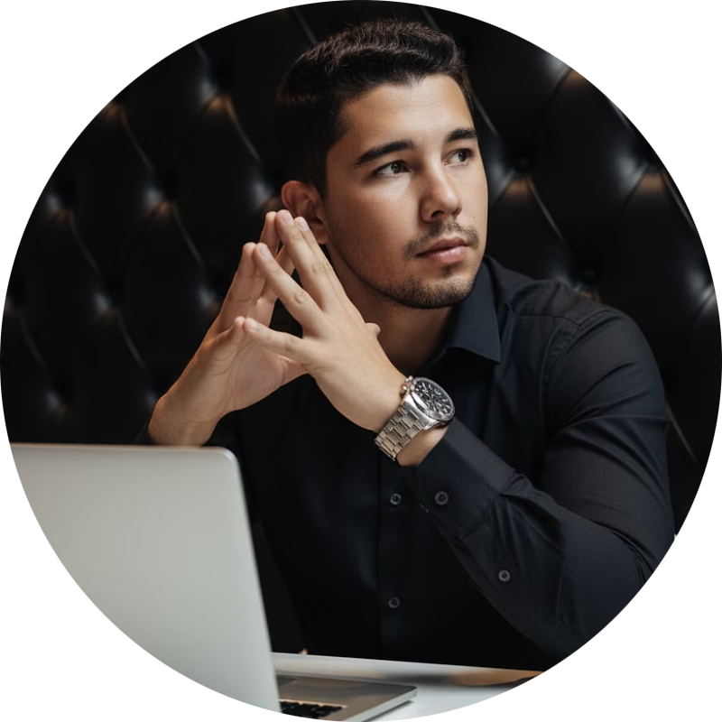
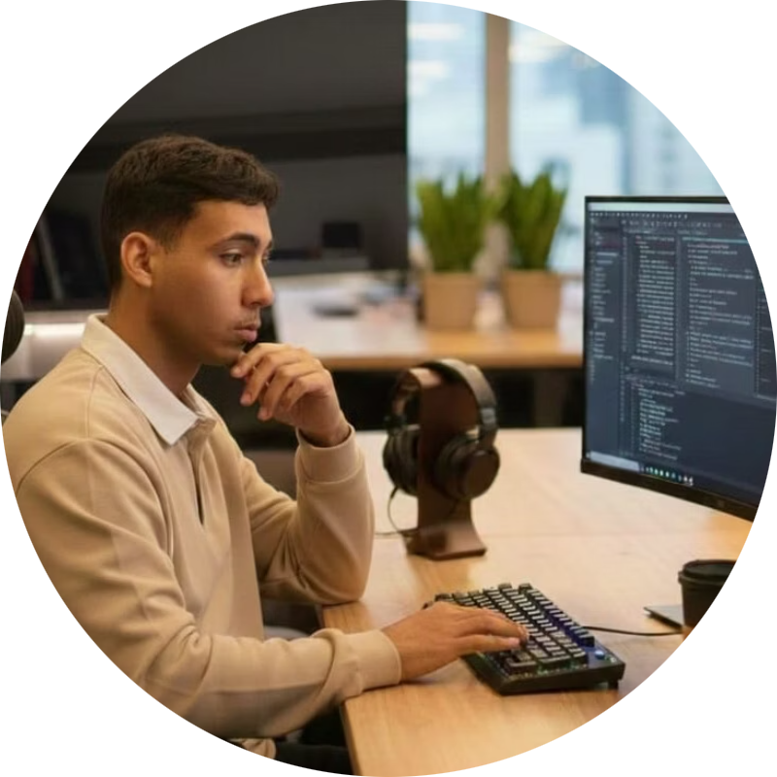

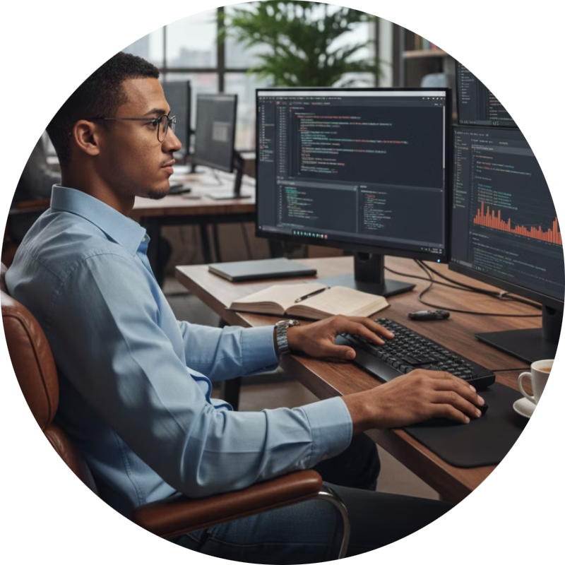

Equipe do Projeto
Aleksander Gustavo
Marcos Firmino
Wanderson Santos
Everton Rodrigues
Product Owner e DBA
Desenvolvedor Full-Stack
Analista de QA
Engenheiro de Software

Slide 3
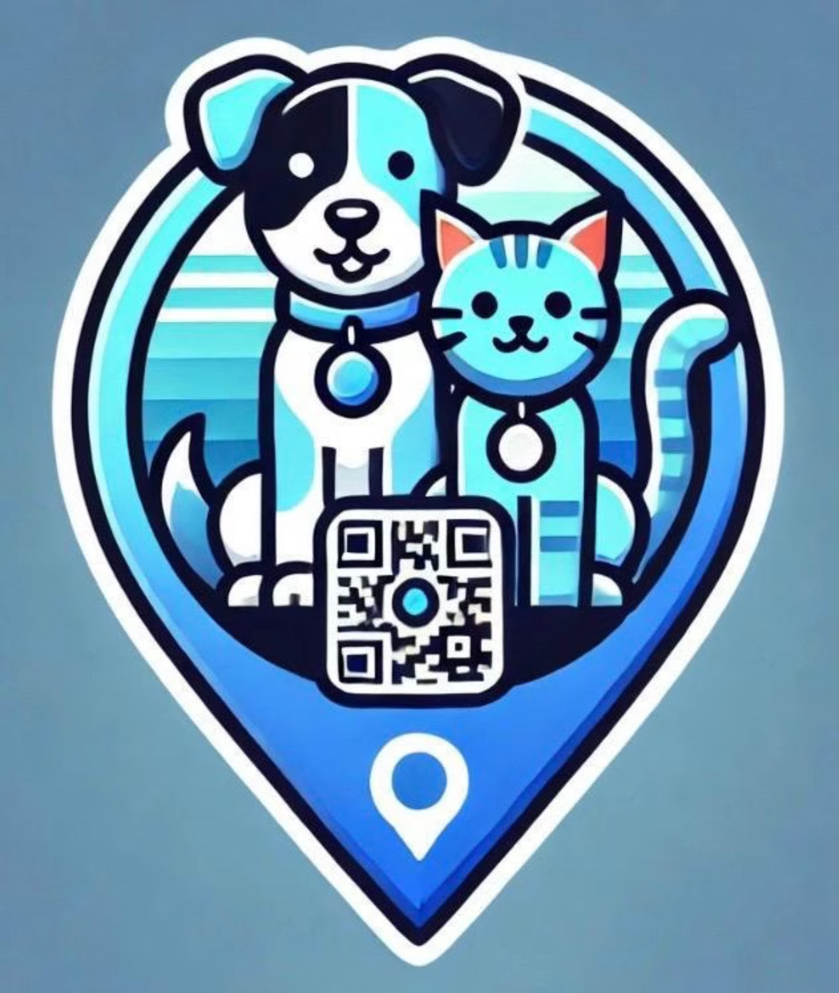
A Ideia por Trás do Projeto
Como Surgiu?

Slide 4
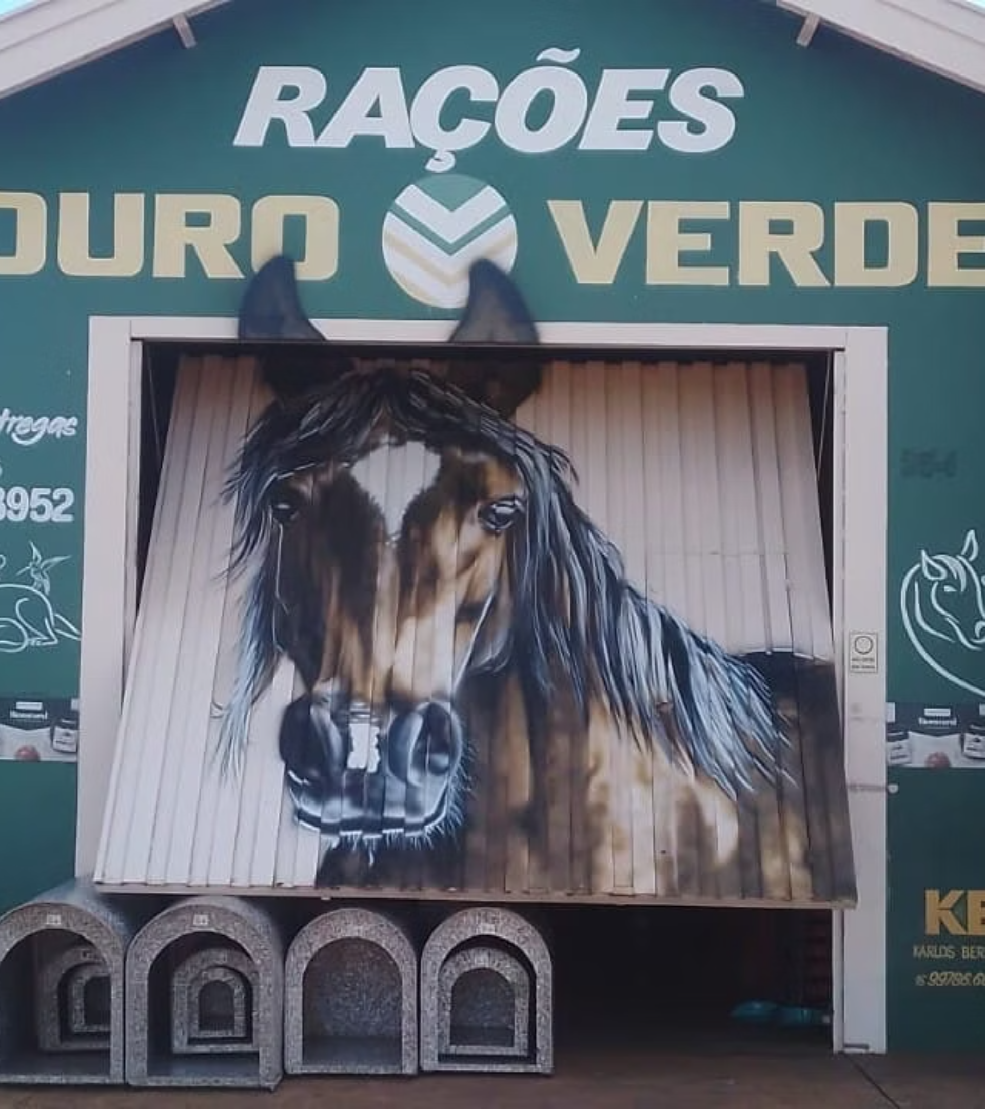
Nosso Cliente
Nome Fantasia: Rações Ouro Verde
Cidade: Tatuí / SP
Proprietário: Anderson Assis

Slide 5
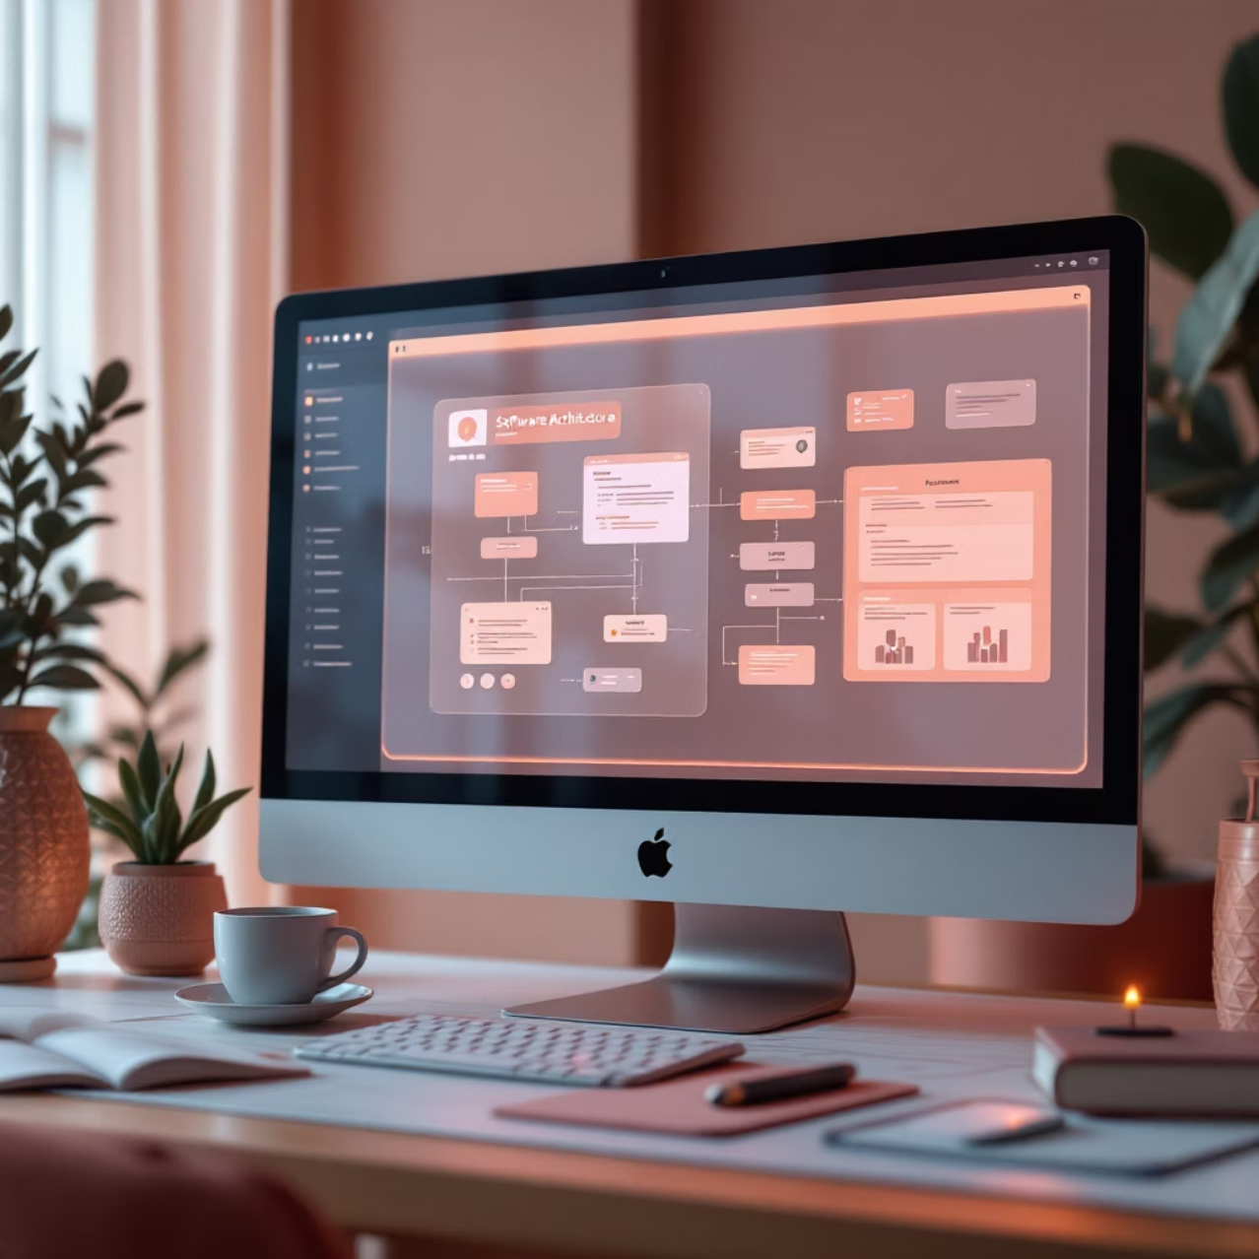




Documentação Profissional
Modelagem UML
Diagramas de caso de uso, classes e sequência
Ferramentas Especializadas
APP Diagrams e PlantUML para documentação visual
Libre Office
Writer para a documentação principal
Links úteis: app.diagrams.net e plantuml.com

Slide 6
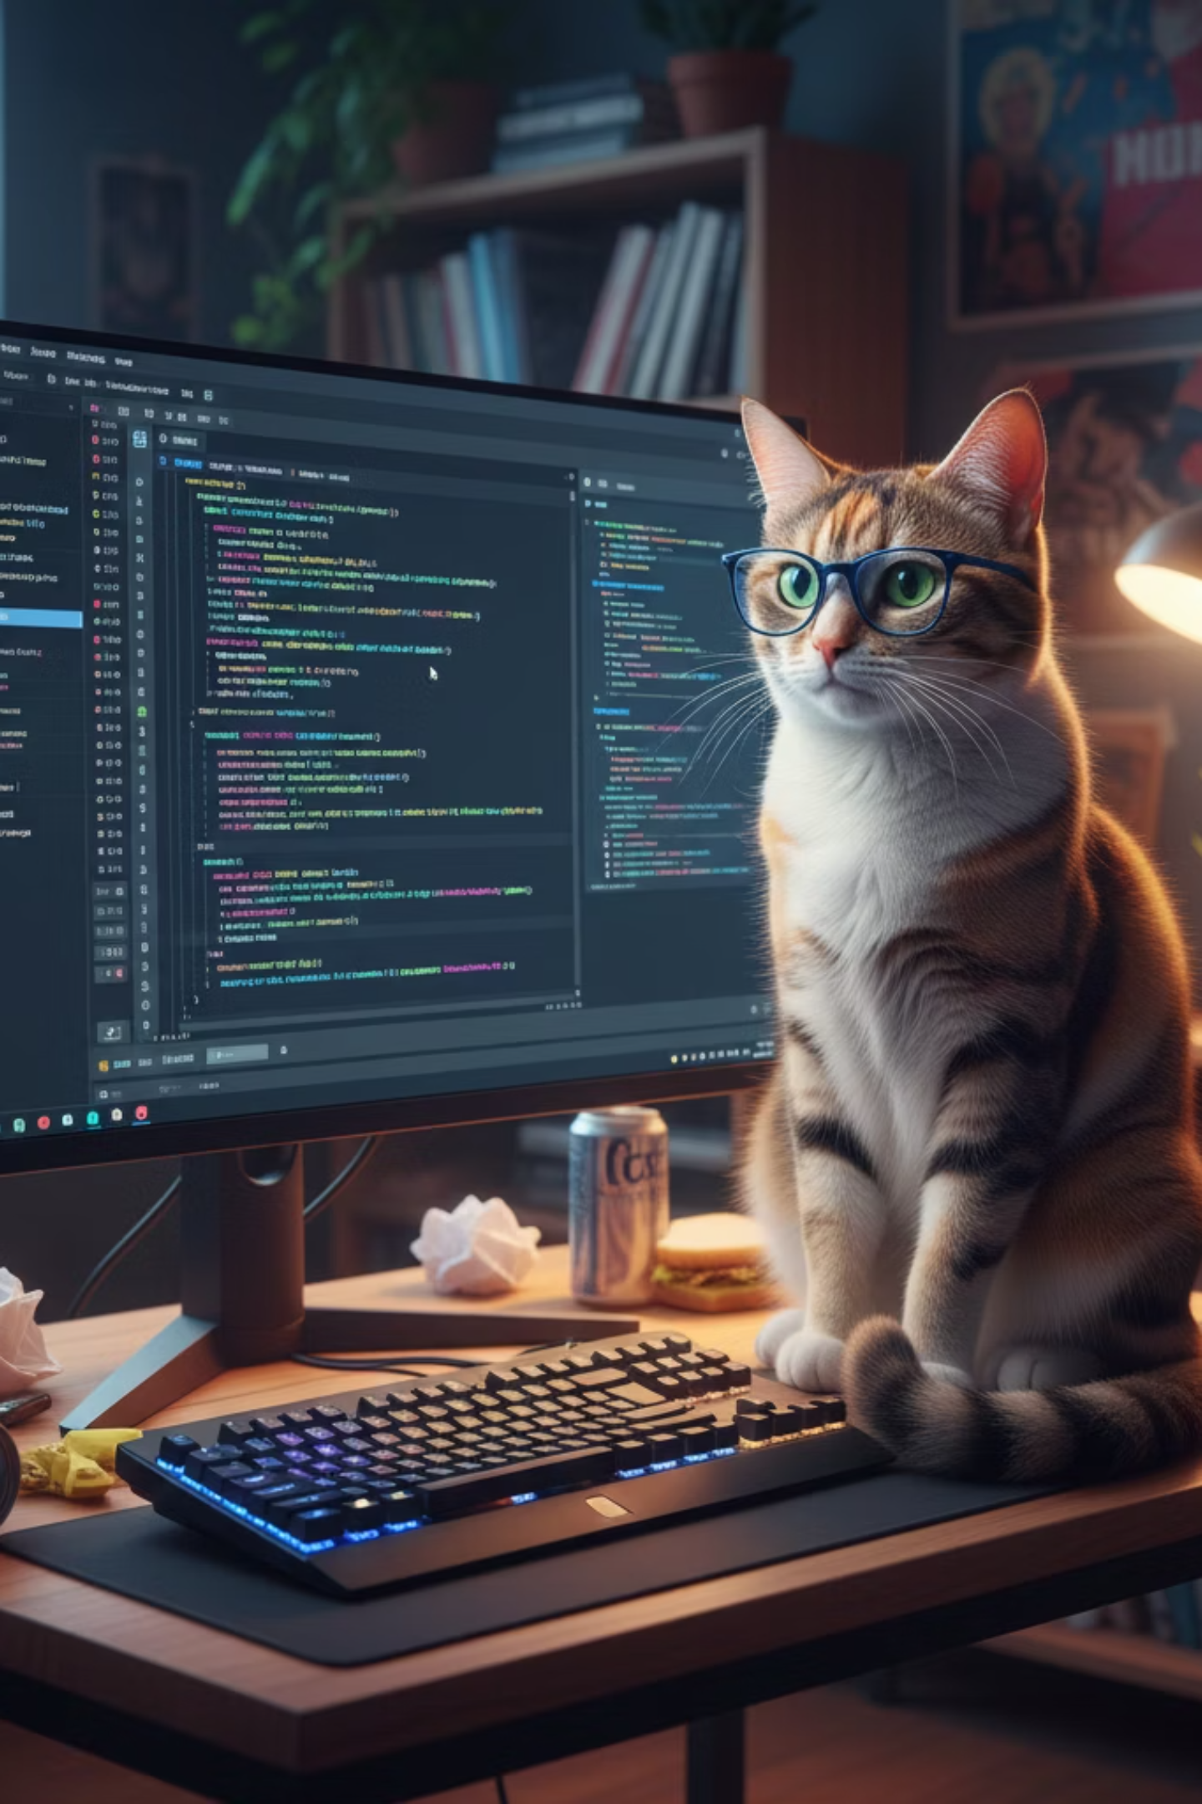
Desenvolvimento Técnico
IDEs Utilizadas
Linguagens de Programação
Visual Studio Code
HTML
brModelo
CSS
plantUML
JavaScript
appDiagrams
PHP
MySQL
Frameworks e Bibliotecas
AJAX para comunicação assíncrona e melhor experiência do usuário

Slide 7
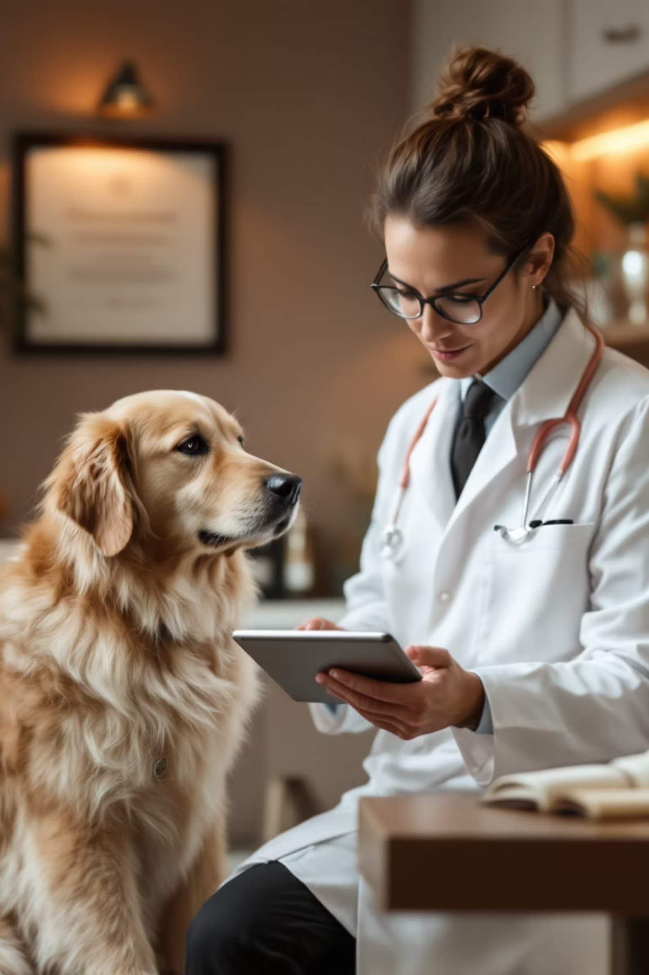



Algumas Funcionalidades do Sistema
Sistema de Agendamentos
Histórico Veterinário
Registro completo de vacinas, medicamentos e atendimentos de cada animal
Sistema de marcação de consultas, banho e tosa e vacinação de maneira eficiente
PDV Criativo
Ponto de Vendas organizado de maneira bem eficiente e intuitiva

Slide 8
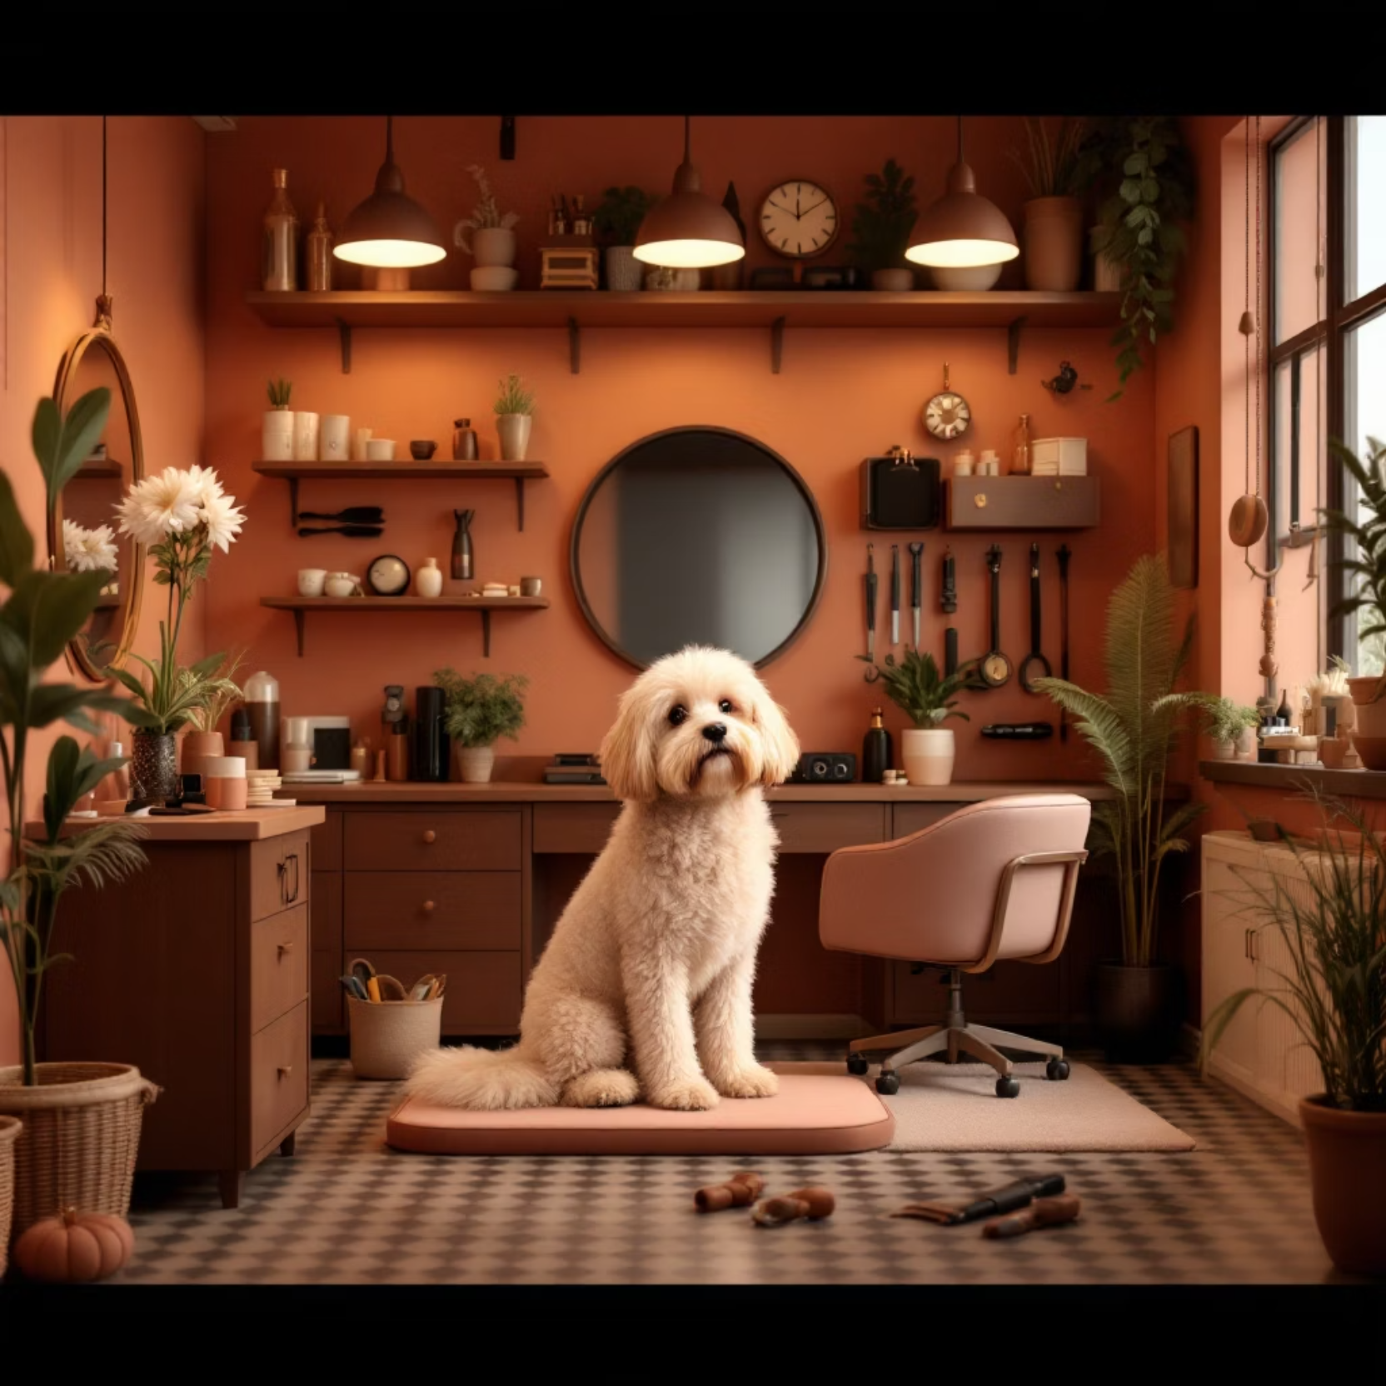
Mais Recursos Essenciais
Gerenciamento de Produtos
Organização e monitoramento de produtos para maximizar as vendas e garantir que os pets recebam o que precisam.
Gerenciamento de Clientes
Base de dados organizada com criação, leitura, exclusão e atualização de seus dados
Relatórios Simples
Dashboards simples para tomada de decisões.

Slide 9
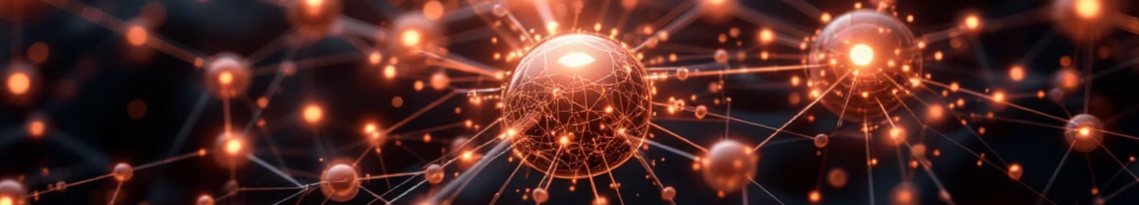
Inteligência Artificial no Projeto
Gemini
Gamma App
Assistente de IA do Google para otimização e correção de código e resolução de problemas técnicos
Plataforma inteligente para criação de apresentações e documentação visual profissional
gemini.google.com
gamma.app
A IA acelera o desenvolvimento e melhora a qualidade da documentação técnica

Slide 10
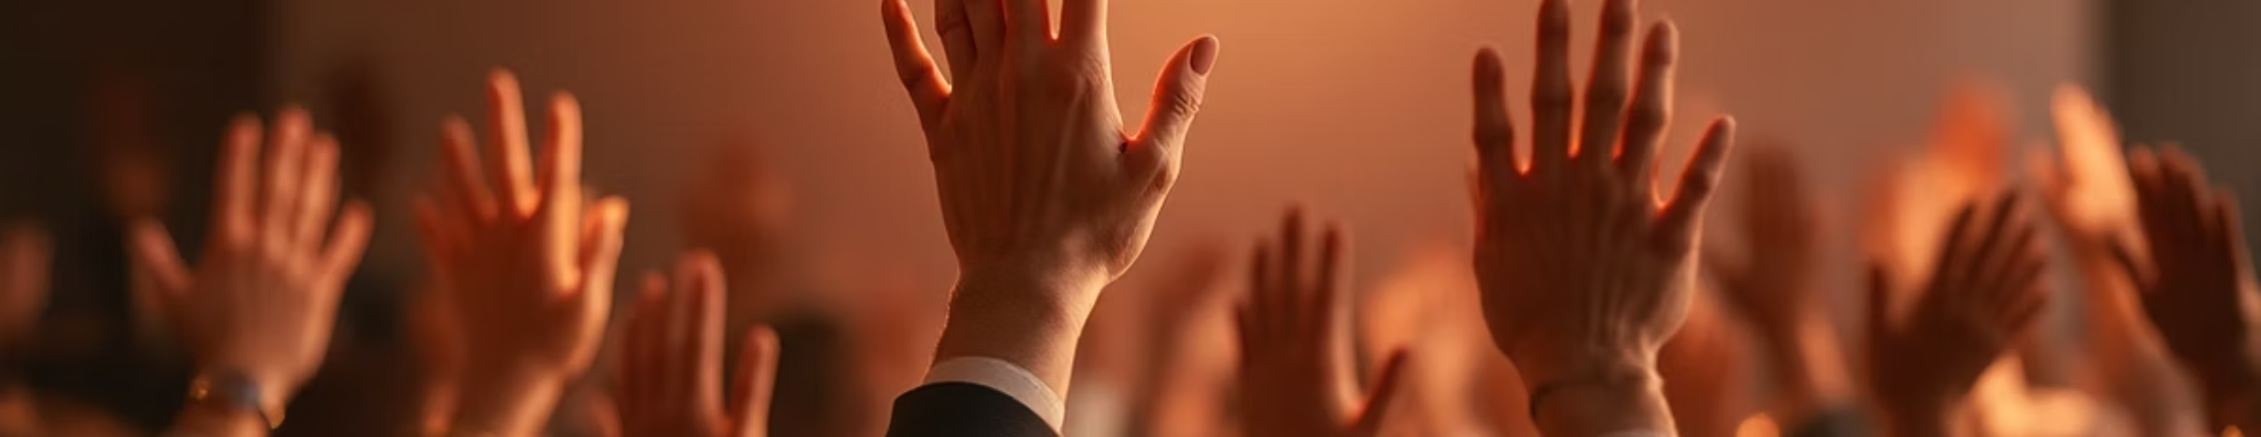
Dúvidas ou Perguntas?
Estamos aqui para esclarecer qualquer ponto sobre o nosso projeto e ouvir o seu feedback.

Slide 11
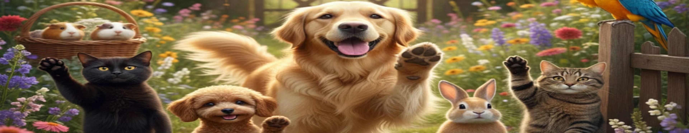
Obrigado!
Gostaríamos de agradecer a atenção de todos.
E dizer que presamos por um mundo onde os pets possam ser tratados com mais atenção, cuidado e carinho

